Slide 1
Мастер - класс пальчиковая игрушка Обезьянка – символ Нового года!
Подготовила учитель ОШ№12
Плахута Валентина Викторовна

Slide 2
Материалы, инструменты
Фетр коричневого цвета
Салфетка вискозная желтого цвета
Шнурок длиной 15 см
Акриловые нитки для вышивания черного и красного цвета
Нитки швейные желтого и коричневого цвета
Игла, ножницы, зажигалка.

Slide 3
Используемые швы
«назад игла»,
«французский узелок»,
«петельный»,
«потайной»,
«гладьевой»,
«крест».

Slide 4
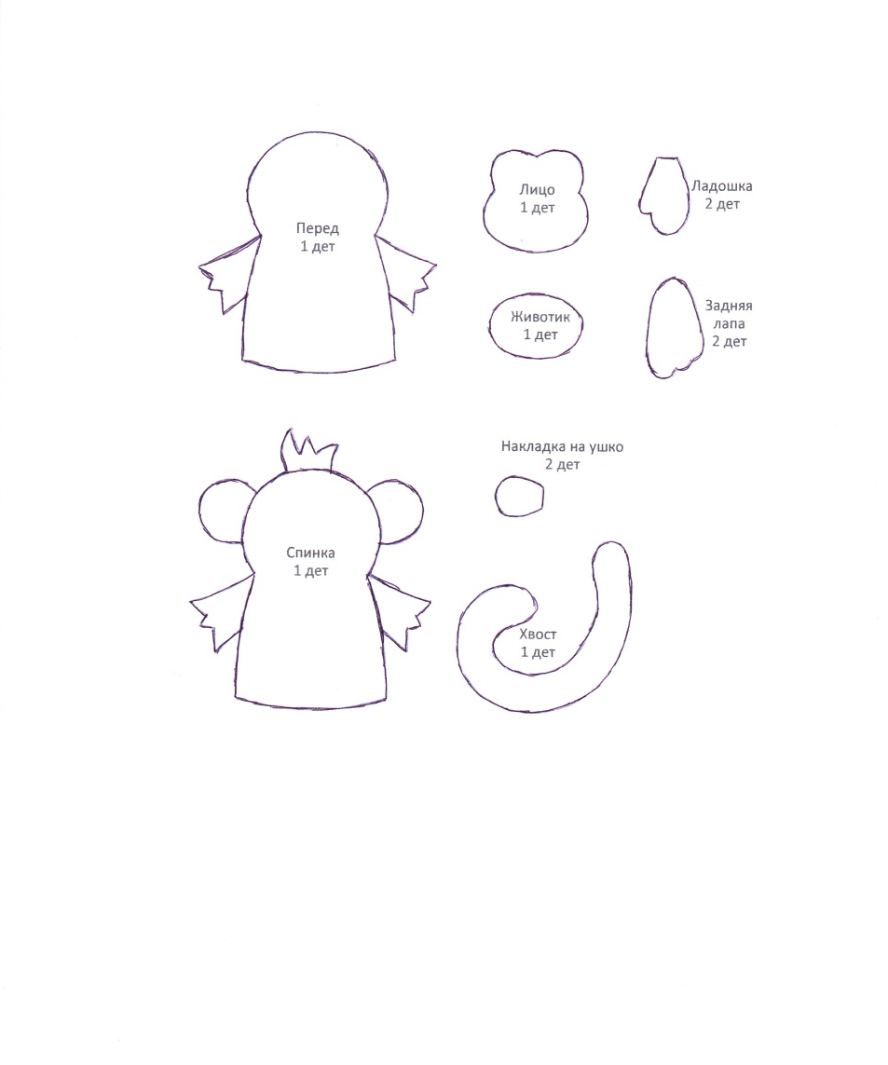
Выкройка

Slide 5
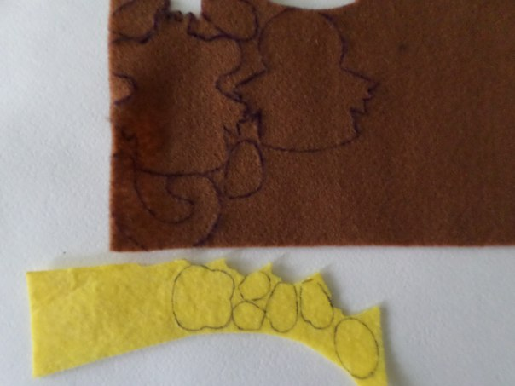
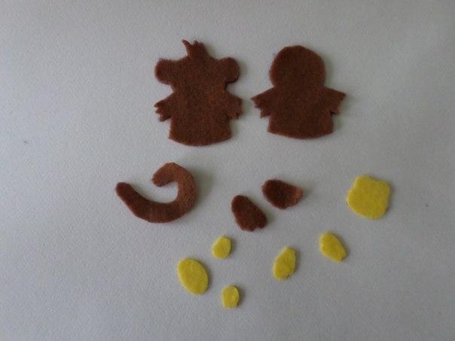
Ход работы
1. Обвести детали по контуру, вырезать.

Slide 6
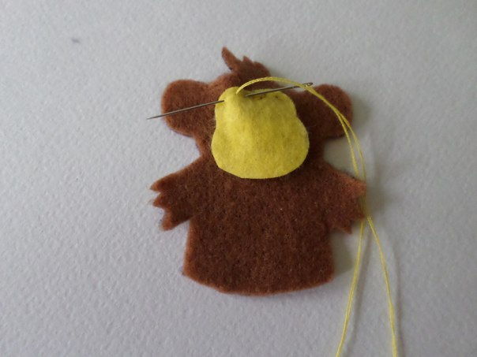
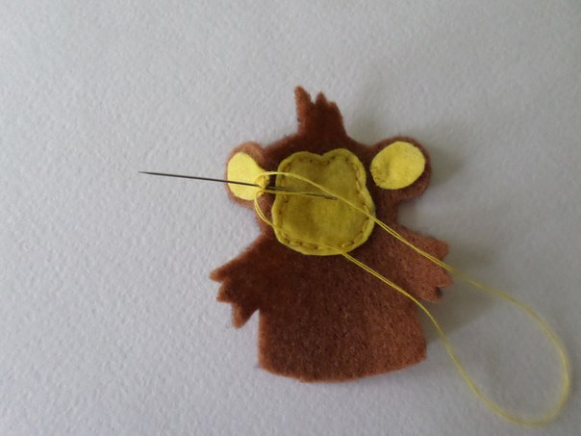
Ход работы
2. Швом «назад иглу» пришить мордочку и ,не отрезая нить, сразу пришить ушки «петельным» стежком.

Slide 7
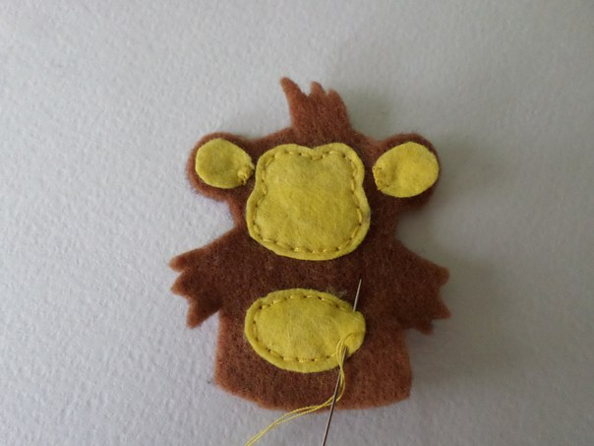
Ход работы
3. Пришить брюшко и, по желанию, вышить пупик «французским узелком».

Slide 8
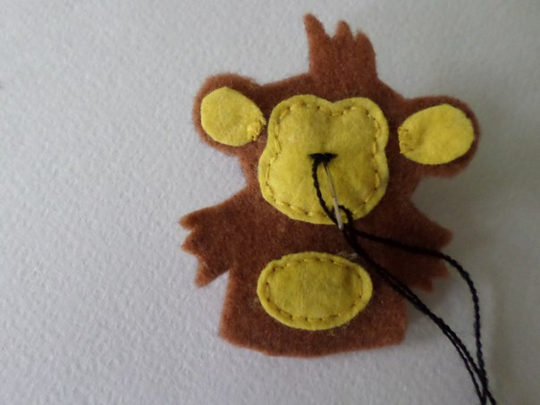
Ход работы
4. На мордочке отметить носик – треугольник и вышить акриловыми нитками «гладьевым» швом.

Slide 9
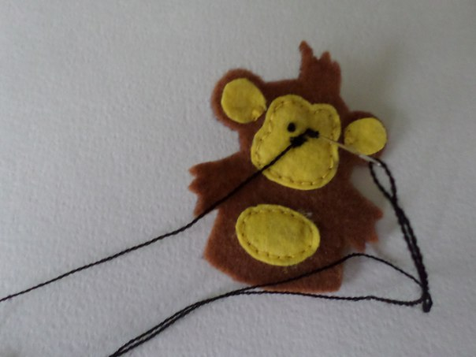
Ход работы
5. Глазки можно вышить этим же черным акрилом «французским узелком» или пришить бисеринку.

Slide 10
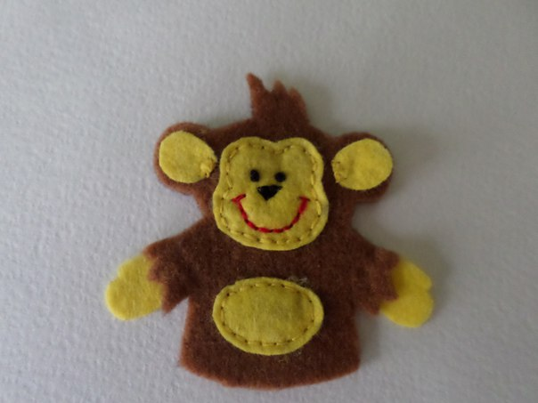
Ход работы
6. Улыбка вышивается красным акрилом швом «назад игла».

Slide 11
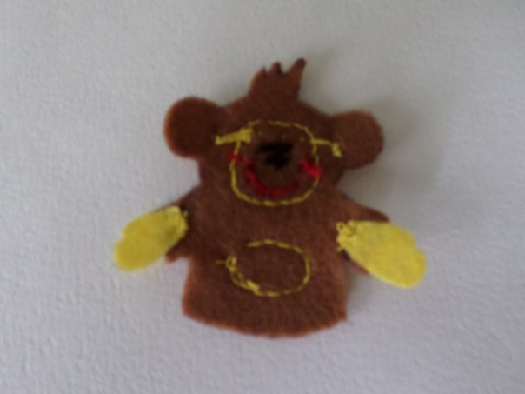
Ход работы
7. Пришить ручки потайным швом так, чтобы не было видно с лицевой стороны. Указательные пальчики смотрят вверх.

Slide 12
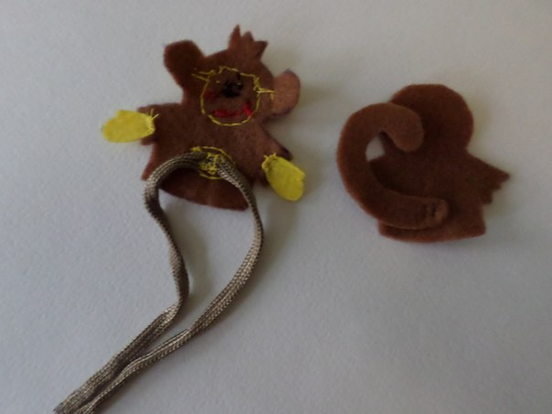
Ход работы
8. К животику с изнаночной стороны пришить шнурок для ног.

Slide 13
Ход работы
9. На спинке снизу пришить «крестиком» хвост .

Slide 14
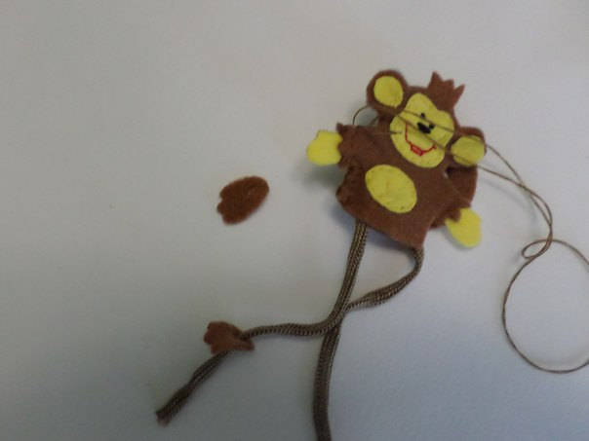
Ход работы
10. Соединить 2 детали - перед и спинку «петельным» швом.

Slide 15
Ход работы
11. На задней лапке сделать небольшое отверстие и вставить в лапки шнурки. Обратить внимание на расположение пальчиков. Завязать шнурок на концах и края опалить.

Slide 16
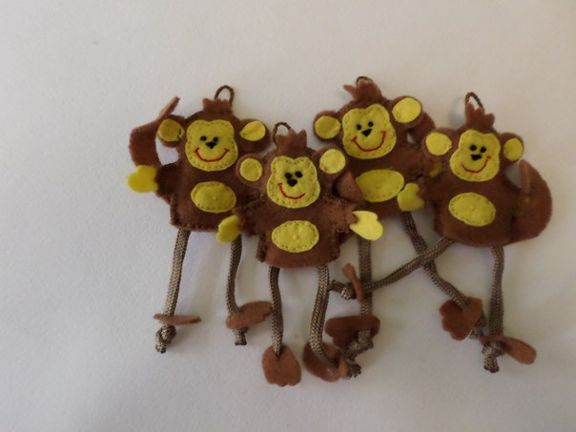
Ход работы
12. Если ваша обезьянка будет елочной игрушкой – на голове сделайте петельку и обметайте ее петельным швом.

Slide 17
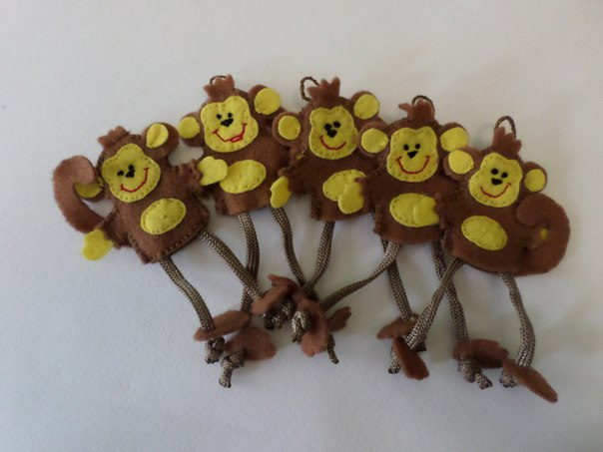
Счастливого Нового года!!!

